Slide 1
DistSys - Webshop
distsys.etooby.com

Slide 2
Idee und Konzept
Erweiterung der Projektarbeit Softwaretechnologie
Focus auf None-Blocking-Communication
  Bedingt Einsatz von asynchronen Kommunikationsmodellen
  Hauptsächlich AJAX
  (in Planung auch AHAH, nicht implementiert)

Slide 3
Verteiltes System
Internet
  System unabhängiger Rechner ohne zentrale Steuerung
  Client-Server-Modell
  DNS, DHCP, etc.
Verteilungstransparenz
  Zugriffs-, Orts-, Nebenläufigkeitstransp.

Slide 4
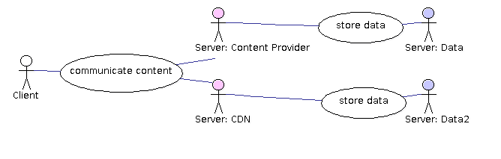
Mehrstufige Thin-Client Architektur

Slide 5
Symfony
REST – REpresentational State Transfer
  ~/product
  ~/product/edit
MVC
Model-View-Controller
Konzept

Slide 6
Symfony
High-Level Architektur

Slide 7
AJAX Verwendung

Slide 8
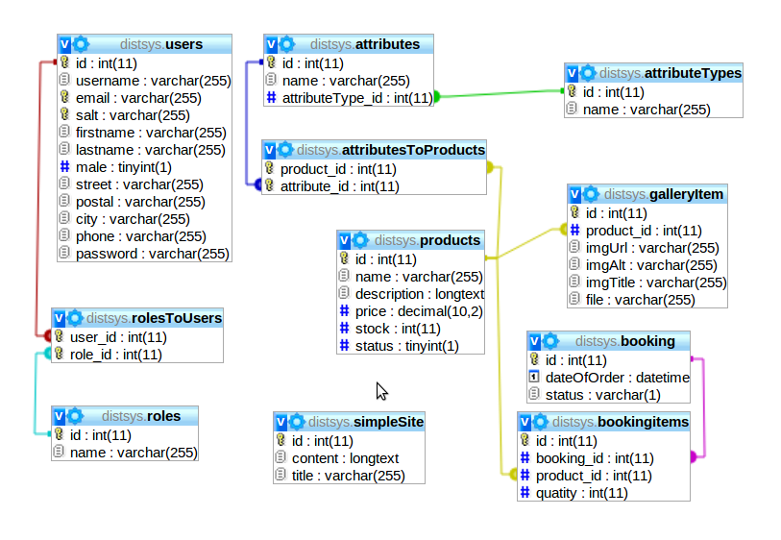
Datenbank

Slide 9
Datenbank
Passwort – Sha512, 5000mal
Dynamischer Salt

Slide 10
Website

